Slide 1
가보작 초반 컨텐츠 기획서
작성자 김태현

Slide 2
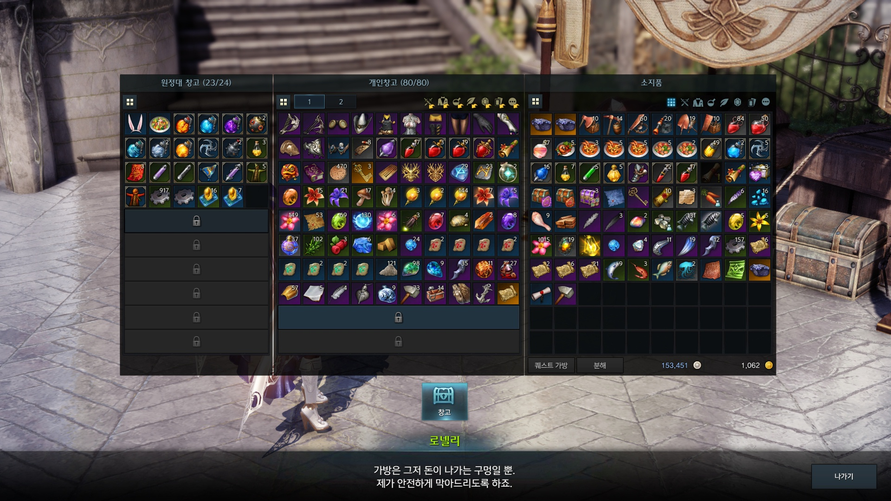
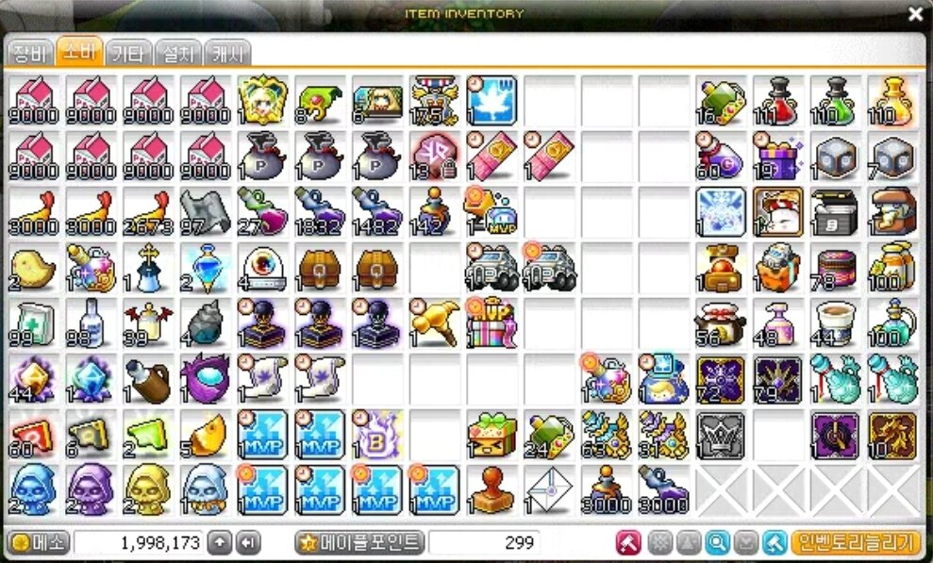
인벤토리 구현
인 게임
배치순서 | 옵션이름
1 | 장비
2 | 소비
3 | 기타
B키 입력
이동, 상호작용 불가
+ 장비UI 출력
참고사항
- 정중앙에 인벤토리만 띄운다.
- 게임 일시정지 X
- ESC버튼 또는 오른쪽 위에 있는 X버튼을 사용해
인벤토리 UI를 끌 수 있다.
-
장비, 소비, 기타버튼 클릭
해당 UI로 이동

Slide 3


인벤토리 구현 2 (아이템을 클릭할 경우)
이름 | 설명
아이템 이름 | 아이템의 이름(String)
이미지 | 아이템의 이미지(Sprite)
아이템 특징 | 아이템의 특징 없을 수도 있다. (String)
아이템 속성 | 아이템의 속성 (Sprite)
아이템 스탯 | 아이템의 공격력 체력 등 기본적인 스탯을 나타낸다. (int)
아이템 스킬 | 아이템의 고유 스킬 없을 수도 있다.(string)
아이템 설명 | 아이템의 설명(String)
아이템 등급 | 아이템의 등급을 별의 Sprite개수로 나타낸다(Sprite)
아이템 레벨 | 아이템의 레벨 나타낸다(String)
아이템 강화 | 아이템의 강화율을 나타낸다.(int)
아이템 타입 | 아이템의 종류를 알려준다 소모품, 기타, 무기류, 방어구로 나뉜다(String)
아이템 이름
아이템 속성
아이템 이름
아이템 등급
아이템 강화
아이템 특징
아이템레벨
아이템 스탯
아이템 스킬
속성 UI참고
아이템 설명

Slide 4

인벤토리 구현 2 (아이템을 클릭할 경우)
아이템 이름
파이어 엑스
강력한 한방
공격력: 999
일반 공격을 할 경우 50%확률로 공격력의 100%의 데미지를 한번 더 줍니다.
과거를 평정하던 뭐시기 왕이 이걸 썻다는 전설이 내려온다나 뭐라나 대충이야기
참고사항
- 색깔 및 폰트는 추후 변경 예정입니다.
- 아이템 설명에는 스탯 능력 스토리 순으로 내려갑니다.
- 아이템 특징은 없을 수도 있습니다.
- 아이템 속성은 원입니다.

Slide 5
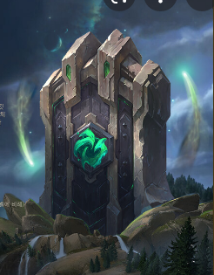
연구 구현
연구대의 상호작용이 가능한 범위에 들어 왔을때
인벤토리 안에 레시피에 쓰일 재료가 있다면 연구하기 버튼 활성화
F키 입력
연구하기 버튼을 클릭
게임 일시 정지
+ UI 출력
연구되는 애니메이션
+ 사용한 재료만큼 빼기
+ 기후 수치 변경
연구할 마법석을 클릭
3
연구에 사용될 레시피를 추가
레시피 이름
재료 수량
레시피 설명
레시피 이미지
참고사항
재료가 들어갈 때에는 1~3개가
들어가며 재료는 한 개만 있을 경우 위에만
두 개만 있을 경우 위, 왼쪽에만 있다.
3
1
3
레시피 인벤토리
재료 수량
재료 수량
2

Slide 6
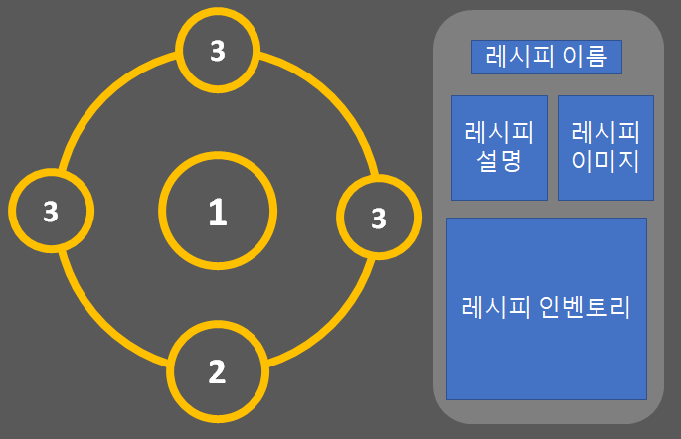
연구 구현2 (UI부분)
이름 | 설명
레시피 이름 | 레시피 인벤토리에서 선택한 레시피의 이름(Sprite)
레시피 이미지 | 레시피 인벤토리에서 보이는 이미지를 키위 띄운다. (Sprite)
레시피 설명 | 레시피의 공격력 기후 변화에 대한 설명이 써져 있다. (String)
레시피 인벤토리 | 현재 인벤토리에 있는 레시피를 이미지로 보여준다.(Sprite)
1 | 들어갈 마법석을 이미지로 보여주는 곳이다. + 클릭할 경우 마법석의 인벤토리와 위 와 같은 UI를 보여준다. (Sprite)
2 | 들어갈 레시피를 이미지로 보여주는 곳이다. + 클릭할 경우 레시피의 인벤토리와 위와 같은UI를 보여준다.(Sprite)
3 | 들어가는 재료를 이미지로 표시하는 곳이다.(Sprite)
재료 수량 | 현재가지고 있는 양/필요한 재료의 양으로 나타내며 재료가 부족하면 붉은색 글씨로 변한다(Int)
재료 수량

Slide 7
ER 다이어그램
고유번호
이름
티어
이미지
속성
수량
아이템
설명
장비
사용가능
특징
항목
기타
소비

Slide 8
ER 다이어그램 장비
기타
갑옷
연구 재료
방어력 증가
레시피
지팡이
공격력 증가
장비
1 : N
반지
공격력
스탯
증가
방어력
목걸이
장신구
스탯 증가
귀걸이
보석
스킬

Slide 9
ER 다이어그램 소비
기타
힐 포션
연구 재료
공격형 포션
채력회복
레시피
공격력 증가
1 : N
소비
1 : 1
방어력 증가
채집/
사냥
방어형 포션
수치
모험

Slide 10
획득 가능 아이템
ER 다이어그램 기타
N : 1
장비/소모
레시피
모험
필요 아이템
기타
획득 가능 지역
사냥
채집
획득 가능 지역
사냥품
채집품

Slide 11
시간 시스템
참고사항
-시간은 24시간으로 한다. (13시 18시 이렇게, 24시는 없고 00시)
-n월n일 이런 건 없고 그냥 시계만 있습니다.
-현실의 1분은 이 게임에선 5분이며 5분 단위로 시계에 표시됩니다.
-22시부터 시간 UI Text가 붉은 색이 됩니다.
-00시가 되면 주인공이 피곤해서 쓰러집니다.
-주인공은 언제든지 잘 수 있지만 자고 일어나면 6시가 됩니다.
-환경은 3시에 바뀝니다.

Slide 12
용어 정리
레시피를 이용해 제작하는 곳: 제작 대
지팡이에 끼는 돌: 마법석
제작할 경우 사막 겨울 등으로 바뀌는 것: 환경변화
이곳의 사는 정령: 정령

Slide 13
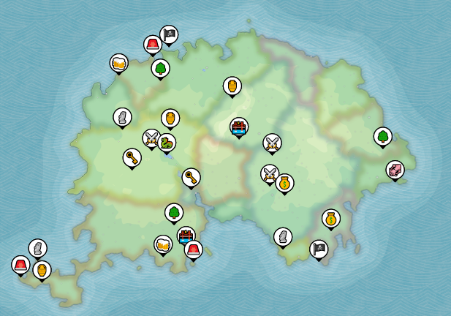
튜토리얼 기본 경로 및 맵(미 수정본)
시작 점
+ 정령과 함께 시작
나뭇가지 2개, 수정,
정령초, 수집
나무 지팡이 레시피
평범한 마법석 레시피
획득
제작대에서 제작하여
마법을 사용 가능하게
조절
적과의 조우 및 전투
불 속성 마법 레시피 2개
제작대에서 불 속성
마법 제작(빠르게
기후 변경 컷씬)
이 후는 튜토리얼 끝
필요한 UI
나뭇가지, 정령초, 나무지팡이 레시피 평범한 마법석 레시피, 평범한 마법석, 수정

Slide 14
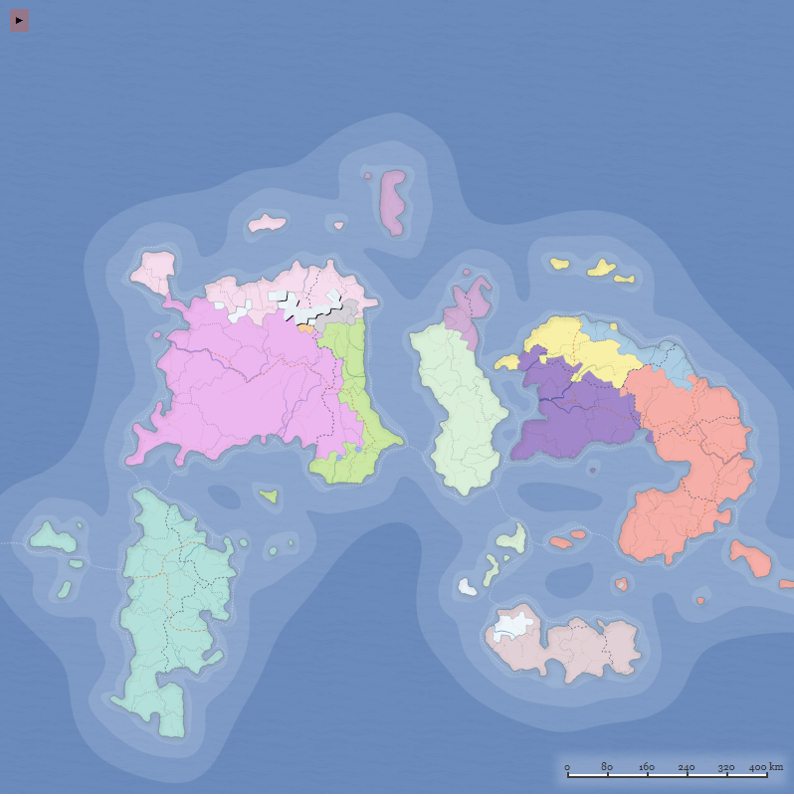
튜토리얼 기본 경로 및 맵
- 예상 전체 맵 구도
- 왼쪽 맵 베이스로 갈 꺼 같음
-도넛 반으로 자른 것 같은 맵을 만들 생각
오른쪽 끝은 시작 왼쪽 끝은 라스트 지점으로
-시작하자 마자 보스방으로 갈 순 있지만 여러 풀기 어려운
기믹(설명X)과 보스급의 적들이 있다.
-바로 보스방으로 가는 길은 알려주지 않을 거다(스피드런 용)
-튜토리얼에는 탑이 한 개만 보이고 한 개에서 두 개가 보인다

